Slide 1
LD JAREBICA
Petra Radic,Oliver Radić

Slide 2
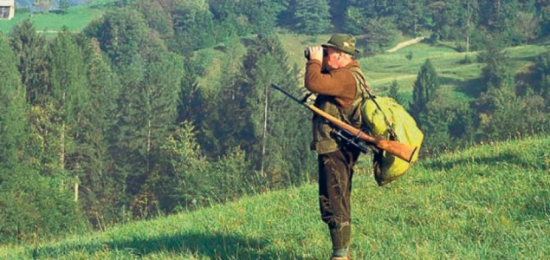
Lovci i njihova uloga u svakodnevnom životu
Ljudi su od davnina lovili i tada je
to bila potreba za preživljavanjem.
Danas je sam lov više hobi i samo druženje sa
prirodom i ljudima.
Danas ljudi gledaju na lovce na posve krivi
način no zapravo oni pomažu u
prirodnoj ravnoteži jer kada bi se
jedna popuacija životinja previše
razmnožila naštetilo bi prirodi i ljudima.
Ujedno lovci pomažu i u zdravstvenom stanju životinja
(prihrana,punjenje poilišta,vakcinacija,uklanjanje bolesnih jedinki.

Slide 3
Hrvatski Lovački Savez
Hrvatski Lovački Savez utemeljen je 1925. Hrvatski lovački savez krovna je udruga hrvatskog lovstva koja djeluje preko županijskih lovačkih saveza i Lovačkog saveza grada Zagreba, a u svome članstvu okuplja oko 60.000 lovaca. Hrvatski lovački savez predstavlja hrvatsko lovstvo u zemlji i inozemstvu....

Slide 4
Hrvatski Lovački Savez također brine o zaštiti prirode, očuvanju, uzgoju i pravilnom lovu divljači. Provodi edukaciju za lovca, lovočuvara i ocjenjivača trofeja divljači. Izdaje lovačku iskaznicu za domaće i strane lovce

Slide 5
Lovačko društvo “Jarebica”
Utemeljeno davne 1948 pod imenom Kamenjarka
2007. daju novo ime Jarebica
Trenutno društvo ima oko 70 članova
Proteže se od rta Kremik do Kočeta(skretanje za Sevid)
U društvu obitava sljedeća divljač:
Divlja svinja
Zec
Fazan
Jarebice

Slide 6
LD Jarebica posjeduje i olimpijski stroj za izbacivanje glinenih golubova
Stroj služi zauvježbavanje same vještine gađanja letećih meta
Lovački dom je izgrađen sredstvima Općine rogoznica
U skoroj budućnosti planiramo povećati broj članova naše udruge prijemom novih članova

Slide 7
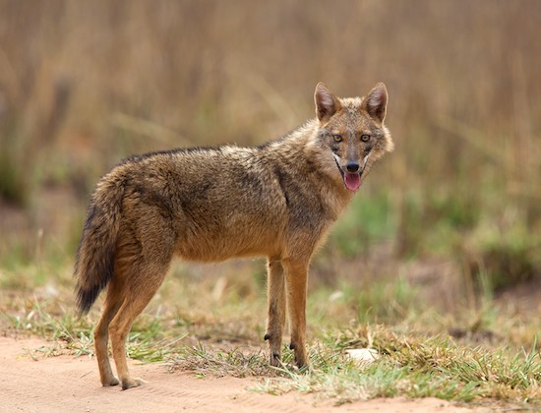
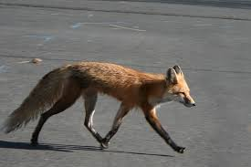
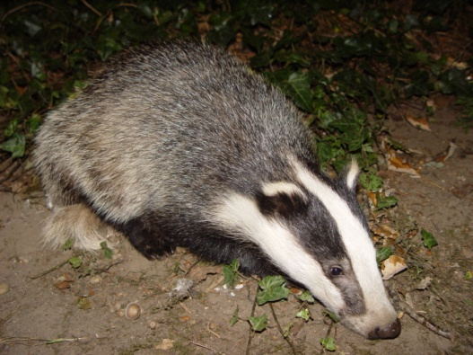
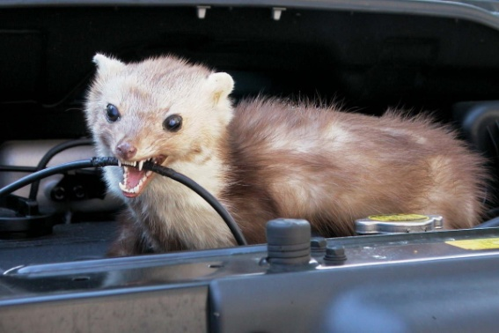
Neki od predatora (štetočina) koji obitavaju su:
Čagalj
Lisica
Jazavac
Kuna

Slide 8
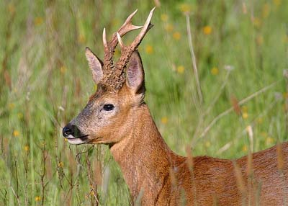
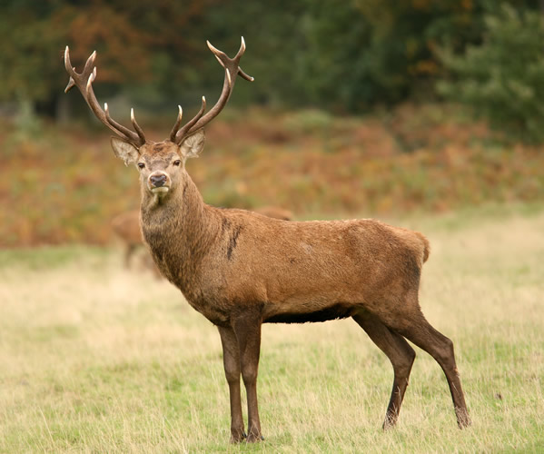
U bogatijim lovištima većinom obitavaju
srnjaci: jeleni:

Slide 9
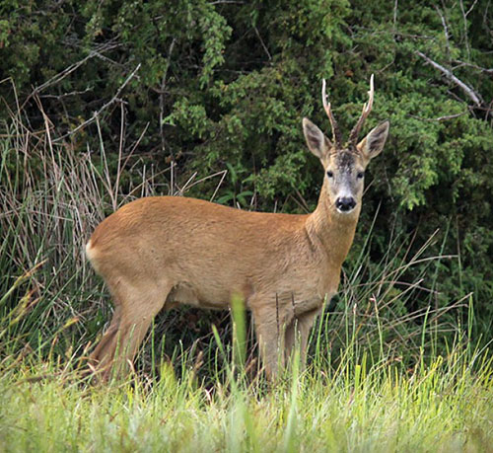
SRNJAK
Ženka od srnjaka je srna
Mlado od srne je lane
Duljina od njuške do repa iznosi 130-140 cm,tjelesna masa u rasponu je od 25 do 40kg
Srnjak se također oslobađa starog rogovlja, odmah mu počinje rasti novo. Razvija se zaštićeno dlakavom kožnatom “navlakom” koja se naziva runje.Ispod te zaštite su žile i žilice kroz koje krv donosi tvari potrebne za izgradnju roga. Rogovlje doraste i okošta do kraja ožujka ili u travnju. Kada je rogovlje pri kraju razvoja, kada je okoštalo, i kasnije dok ga srnjak nosi, ostavlja njima razne tragove na području na kom živi

Slide 10
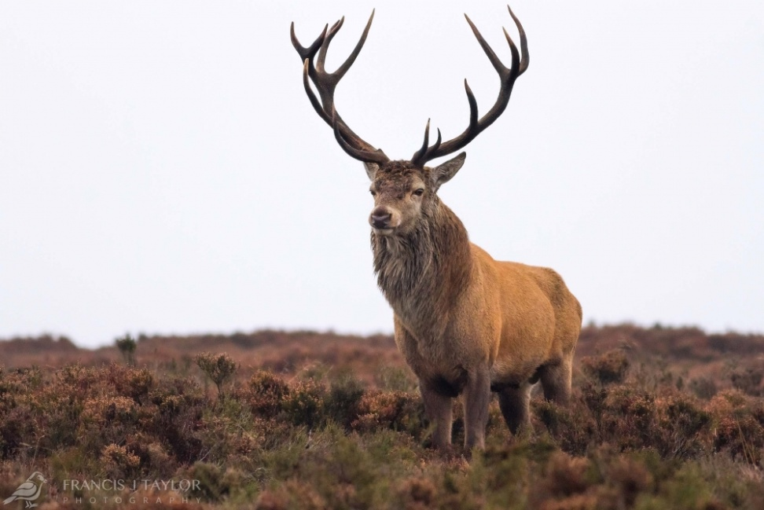
JELEN
Ženka od jelena je košuta
Mlado od košute je tele
Duljina tijela jelena iznosi 225-275 cm,tjelesna masa u rasponu je od 125 do 300 kg
Svake godine posebna vrsta (šupljorožci) odbacuju rogove koji svake godine iznova rastu

Slide 11
HVALA NA PAŽNJI! ☺
NADAMO SE VAŠEM DOLASKU!

